Slide 1
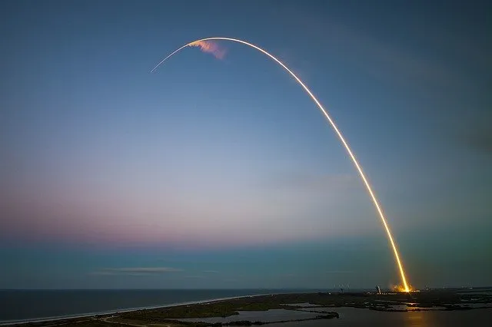
Kosi hitac različitih projektila s otporom zraka
Sveučilište u Splitu
Prirodoslovno-matematički fakultet
Odjel za fiziku
Programski alati u fizici
Katarina Filipović Split, 15.06.2026.

Slide 2
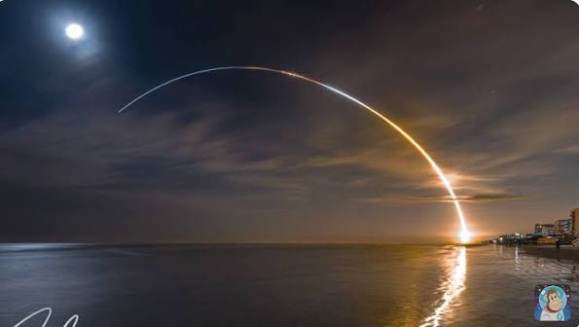
Sažetak
Ciljevi:
Ispitati kako početni parametri utječu na gibanje projektila kod kosog hitca
Ispitati utjecaj geometrijskih svojstava projektila usporedbom gibanja kugle i kocke za iste početne uvjete
Računanje kutova pod kojima projektil pogađa metu

Slide 3
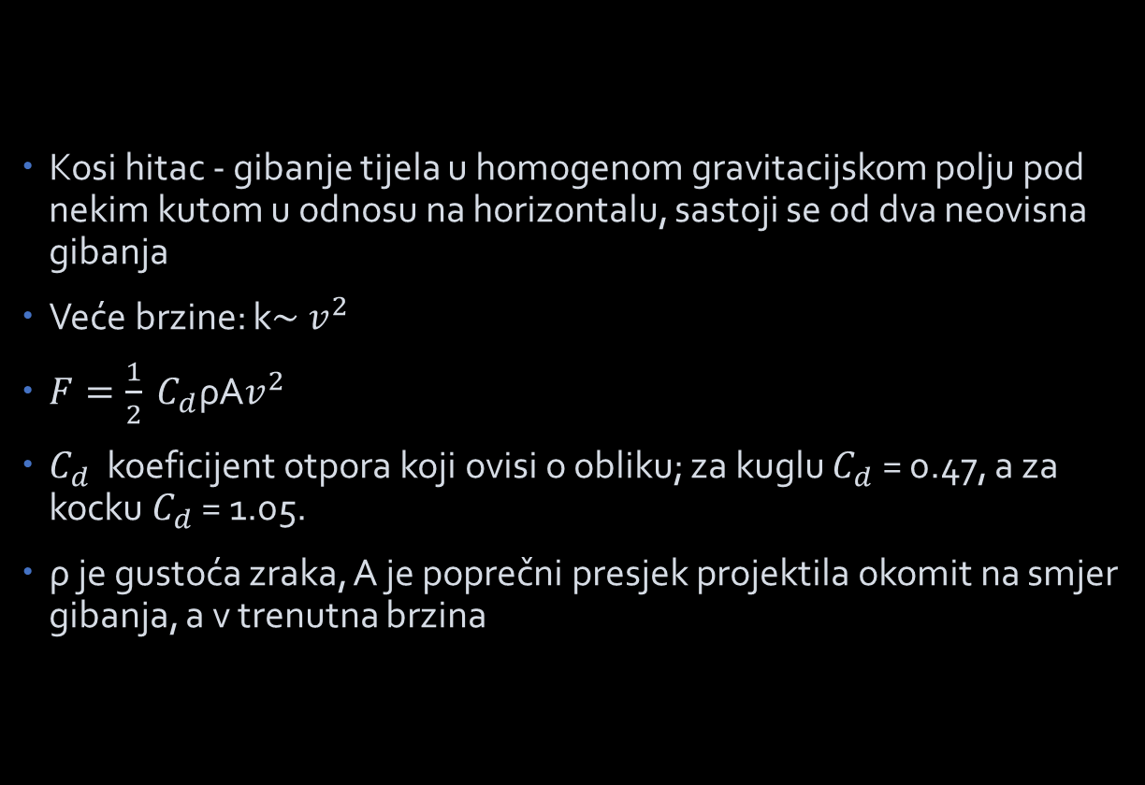
Fizika problema
Kosi hitac - gibanje tijela u homogenom gravitacijskom polju pod nekim kutom u odnosu na horizontalu, sastoji se od dva neovisna gibanja
Veće brzine: k∼ $v^{2}$
$F=\frac{1}{2} C_{d}\text{ρ}\text{A}v^{2}$
$C_{d}$ koeficijent otpora koji ovisi o obliku; za kuglu $C_{d}$ = 0.47, a za kocku $C_{d}$ = 1.05.
ρ je gustoća zraka, A je poprečni presjek projektila okomit na smjer gibanja, a v trenutna brzina

Slide 4
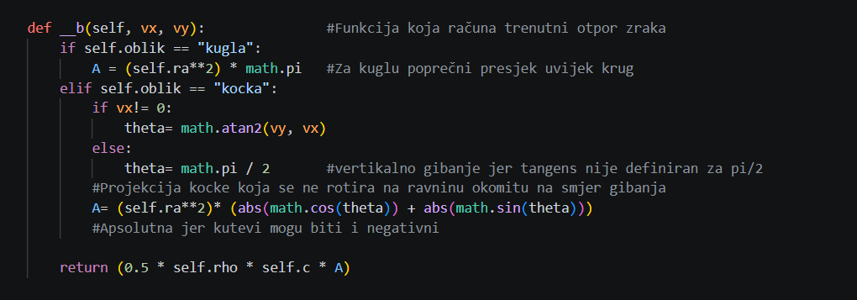
Klasa
Klasa Projectile
Otpor zraka je promjenjiv – dodajemo unutarnju metodu

Slide 5
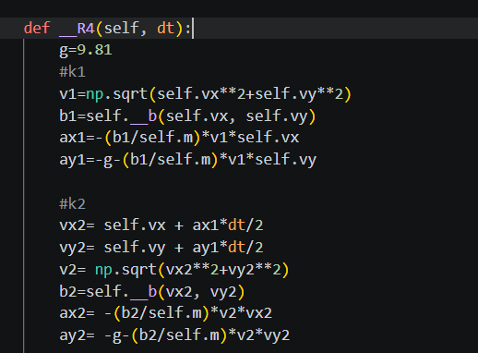
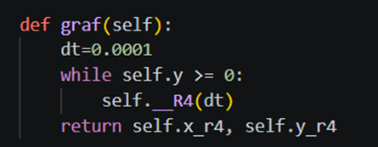
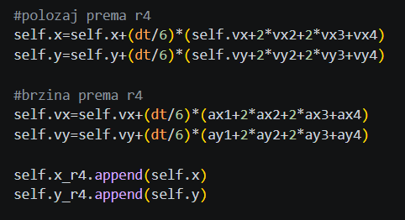
Metoda računanja
Runge-Kutta metoda 4. reda, primjer za prva dva koeficijenta

Slide 6
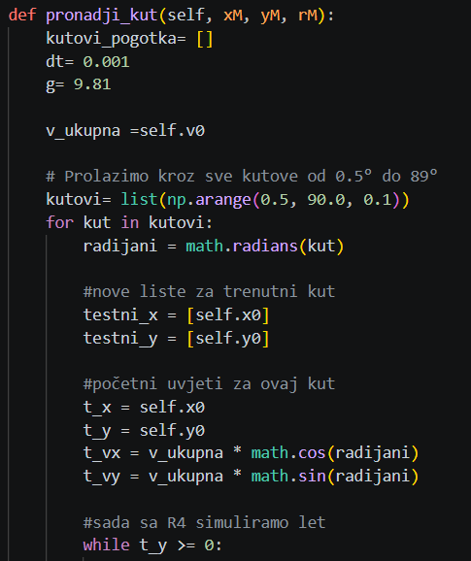
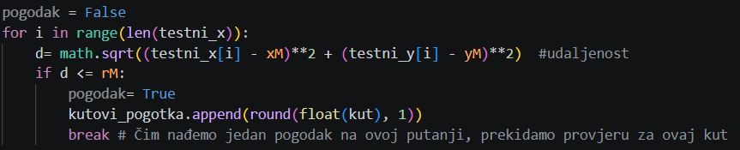
Pronalazak mogućih kutova
nova metoda koja programu dodaje funkciju pronalaska kutova pod kojima će projektil pogoditi metu

Slide 7
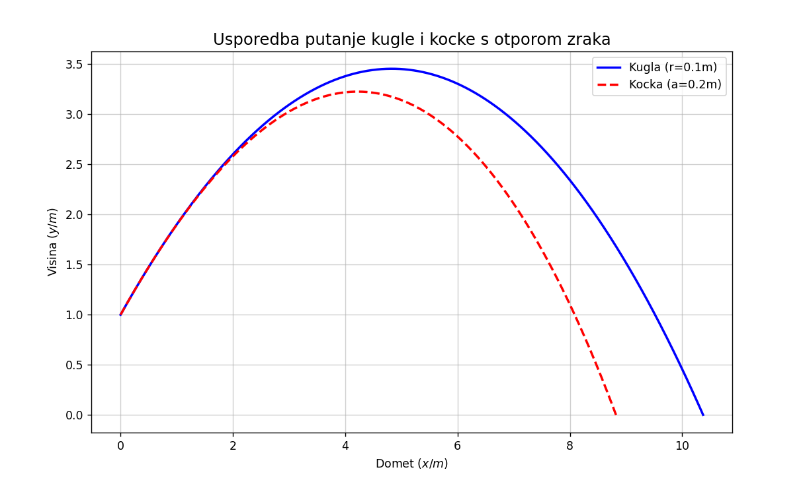
Gibanje kugle i kocke
Klasa je spremna za korištenje u zadatku pomoću funkcije ”import”
Stvoreni objekti pomoću uvezene klase
Graf
Očekivani rezultat – domet kocke manji za iste početne uvjete (kugla je takve veličine da se može upisati u kocku, u primjeru je radijus r=0.1m, a duljina brida kocke a=0.2m)

Slide 8
Pogađanje mete
Dobiven veliki broj sličnih kutova (projektil i meta nisu samo točke u prostoru)
Dovoljno će biti uzeti samo po jedan kut od bliskih kutova
Tri opcije za rješenje: - kut i za nisku i za visoku putanju
- samo jedan kut
- nijedan kut
Kroz petlju su provjerene razlike izmedu kutova tako da možemo odrediti radi li se o dvije, jednoj ili nijednoj putanji

Slide 9
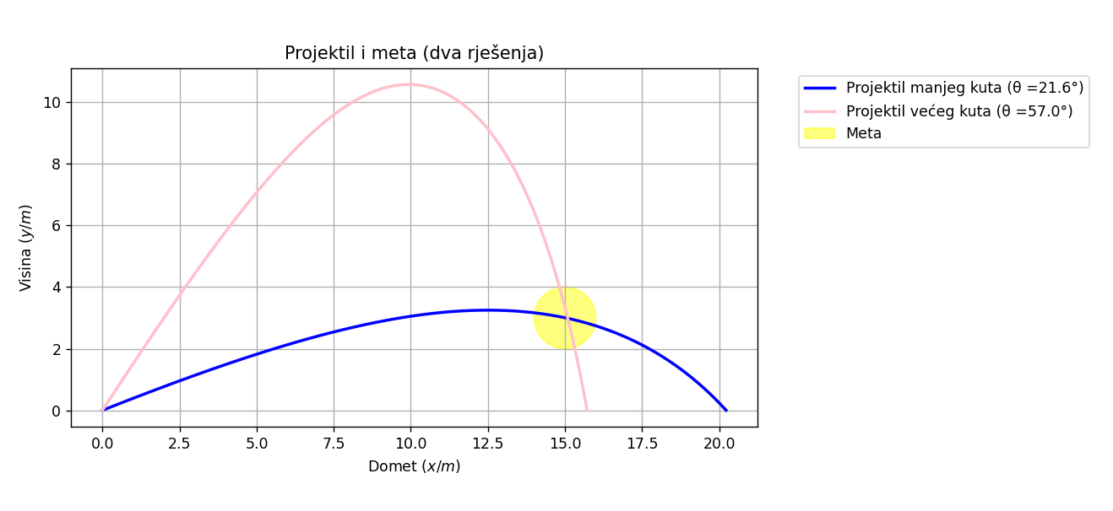
Rezultati za projektil koji se giba iz ishodišta, v = 35m/s, m = 0.1kg, oblika kocke brida r = 12cm i standardne gustoće zraka iznad mora pri temperaturi od 15°C.
Koordinate (15,3) u m, r = 1m.

Slide 10
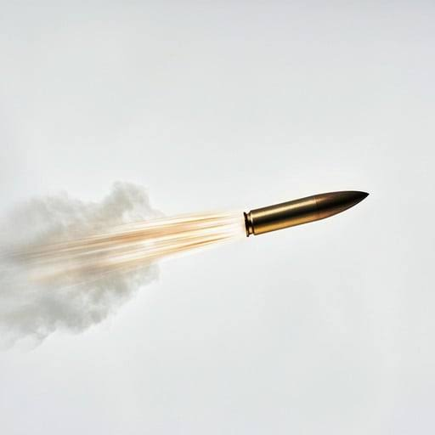
Zaključak
Otpor zraka vrlo važan i nezanemariv faktor pri kretanju nekog objekta
Različita geometrijska svojstva tijela također izravno utječu na gibanje tijela
Bez adekvatne računalne opreme vrlo teško riješiti problem - programiranje u velikoj pomoći

Slide 11
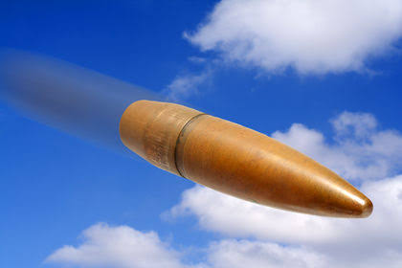
Hvala na pažnji!

